Slide 1
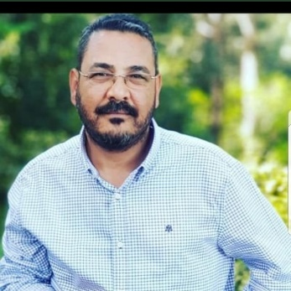
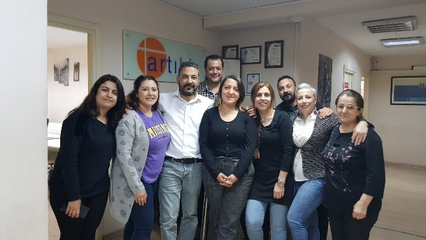
ARTIBİR ARAŞTIRMA ALEVİLİK ARAŞTIRMASI
huseyincaliskaner@artibirarastirma.com
0532 326 8918
info@artibirarastirma.com
www.artibirarastirma.com
Twitter: @caliskanerh

Slide 2
ARTIBİR ARAŞTIRMA
ARTIBİR ARAŞTIRMA 2009 Yılında kurulmuştur.
Kurulduğu günden bu yana Esomar ve TÜAD belirlemiş olduğu etik ve mesleki kurallar çerçevesinde araştırma verenlere hizmet sunmaktadır.
Temel ilkelerimiz;
Güvenilirlik olmak
Tarafsız olmak
Bilimsel olmak
Etik kurallara uymak
Gizliliğe önem vermek
Kaliteden ödün vermemek
Müşterileri ile stratejik işbirliği yapmak

Slide 3
ARAŞTIRMANIN KÜNYESİ
Araştırma; İstanbul,Ankara,Diyarbakır,Erzurum,Samsun,Konya illerinde yapılmıştır.
Araştırma 9-10 Mayıs zaman diliminde yapılmıştır.
Araştırmanın örneklemi 1.000
Araştırmanın cinsiyet dağılımı % 50 kadın % 50 erkek

Slide 4
Size göre Türkiye’nin en önemli sorunu hangisidir?

Slide 5
Bir kişinin etnik kökeni ya da mezhebi oy verme
davranışınızı nasıl etkiler?

Slide 6
Alevi komşunuz olması sizi rahatsız eder mi ?

Slide 7
Kemal Kılıçdaroğlu’nun cumhurbaşkanı adayı olması durumunda
mezhebi/ alevi olması sizin için bir sorun mu?

Slide 8
Kemal Kılıçdaroğlu’nun cumhurbaşkanı adayı olması durumunda
mezhebi/ alevi olması sizin için bir sorun mu?

Slide 9
Kemal Kılıçdaroğlu’nun cumhurbaşkanı adayı olması durumunda
mezhebi/ alevi olması sizin için bir sorun mu?

Slide 10
Kemal Kılıçdaroğlu’nun cumhurbaşkanı adayı olması durumunda
mezhebi/ alevi olması sizin için bir sorun mu?

Slide 11
Kemal Kılıçdaroğlu’nun cumhurbaşkanı adayı olması durumunda
mezhebi/ alevi olması sizin için bir sorun mu?

Slide 12
Kemal Kılıçdaroğlu’nun cumhurbaşkanı adayı olması durumunda
mezhebi/ alevi olması sizin için bir sorun mu?

Slide 13
Kemal Kılıçdaroğlu’nun cumhurbaşkanı adayı
olması durumunda mezhebi/ alevi olması sizin için bir sorun mu?

Slide 14
Kemal Kılıçdaroğlu’nun cumhurbaşkanı adayı
olması durumunda mezhebi/ alevi olması sizin için bir sorun mu?

Slide 15
Kemal Kılıçdaroğlu’nun cumhurbaşkanı adayı
olması durumunda mezhebi/ alevi olması sizin için bir sorun mu?

Slide 16
Bu pazar Cumhurbaşkanlığı seçimi olsa aşağıdaki
adaylardan hangisine oy verirsiniz?

Slide 17
Size okuyacağım siyasilerle ilgili görüşlerinizi öğrenebilir miyiz ?

Slide 18
Bu pazar Cumhurbaşkanlığı seçimi olsa aşağıdaki
adaylardan hangisine oy verirsiniz?

Slide 19
ARTIBİR ARAŞTIRMA Teşekkürler
İletişim Hüseyin Çalışkaner
huseyincaliskaner@artibirarastirma.com
0 532 326 89 18

